Slide 1







CHÀO MỪNG CÁC EM ĐẾN VỚI TIẾT
TIẾNG VIỆT LỚP 1

Slide 2

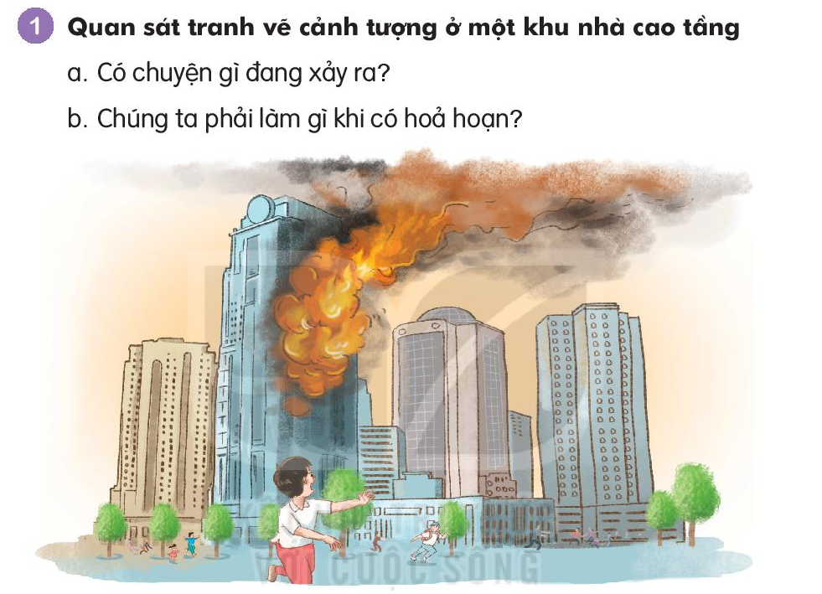
Khu nhà cao tầng đang xảy ra một đám cháy lớn.
Chúng ta phải rời khỏi đám cháy, và gọi cho lính cứu hỏa.

Slide 3
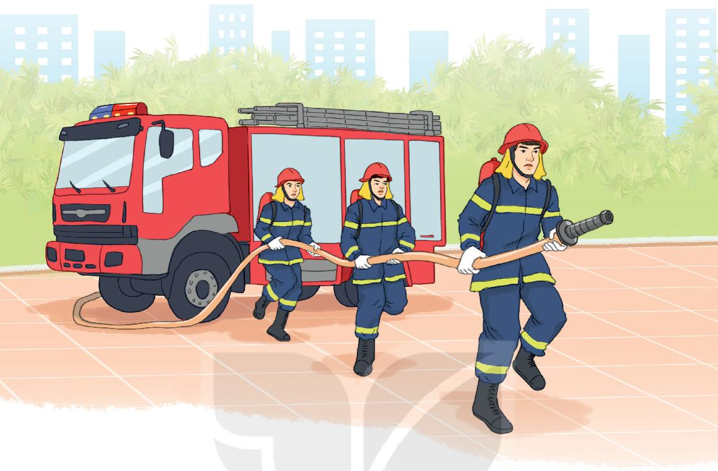

Slide 4
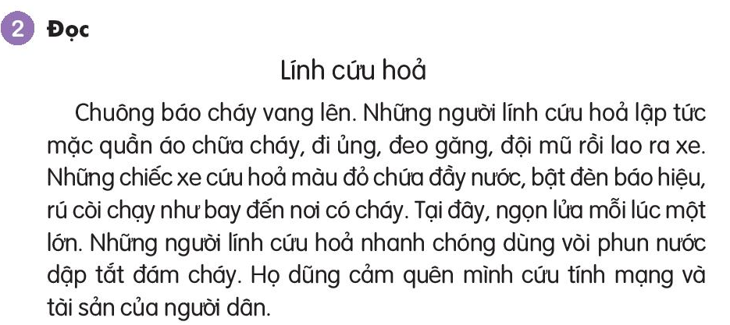
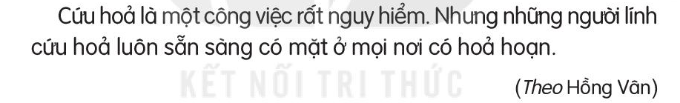
1
2
Từ ngữ: cứu hỏa, ủng, găng, hỏa hoạn

Slide 5
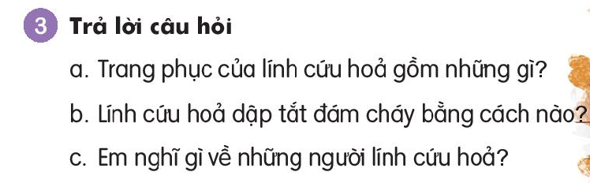
a. Trang phục của lính cứu hỏa gồm: quần áo chữa cháy, ủng, găng tay , mũ.
b. Lính cứu hỏa dập tắt đám cháy bằng cách dùng vòi phun nước.
c. Em nghĩ những người lính cứu hỏa rất nhanh nhẹn và dũng cảm.

Slide 6
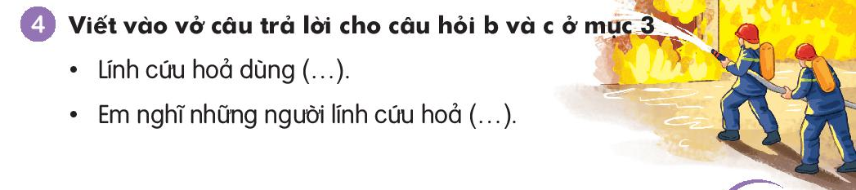

.Lính cứu hỏa dùng vòi phun nước dập tắt đám cháy
.Những người lính cứu hỏa thật nhanh nhẹn và dũng cảm

Slide 7
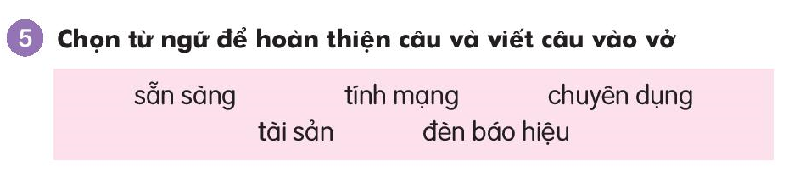
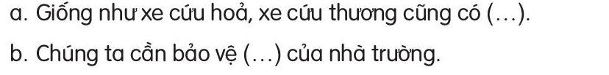
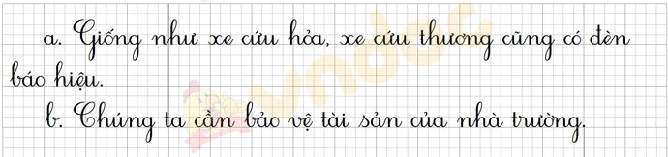

Slide 8
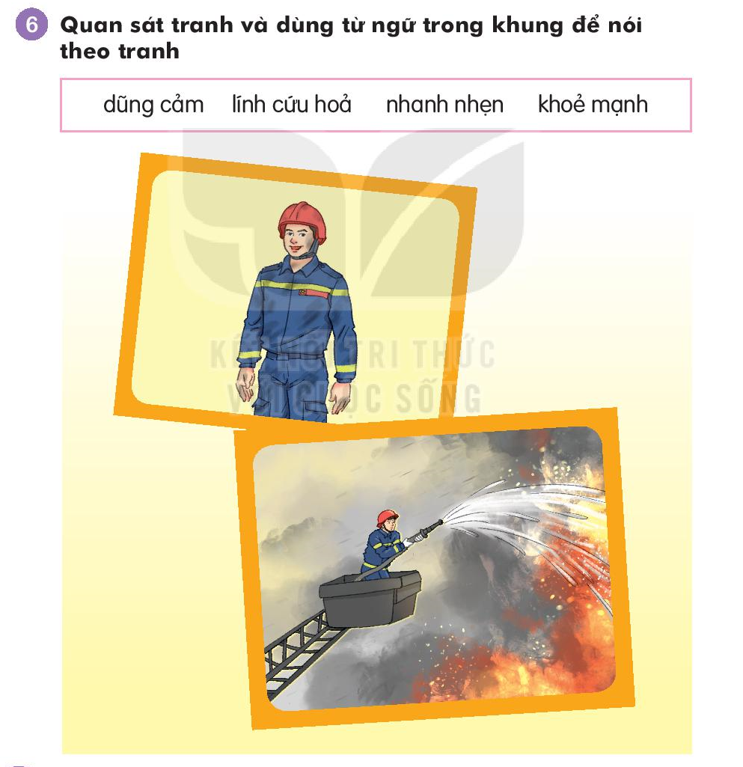
Các chú lính cứu hỏa vừa nhanh nhẹn, khỏe mạnh lại rất dũng cảm.

Slide 9
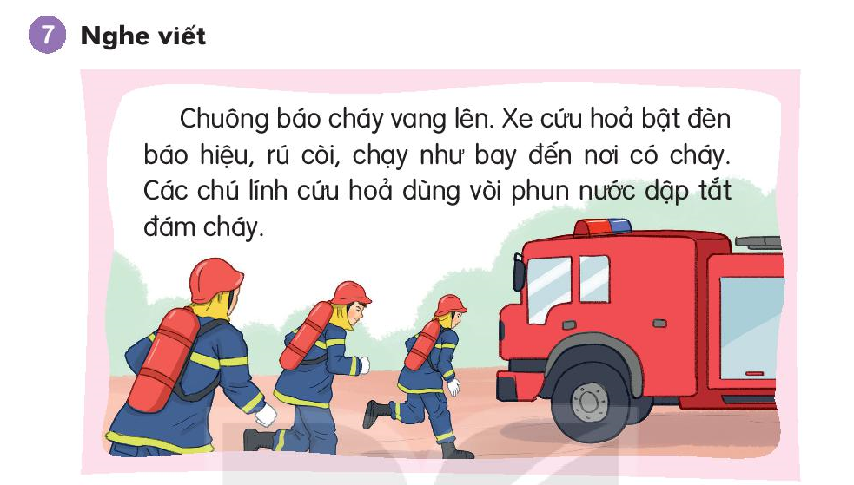


Slide 10
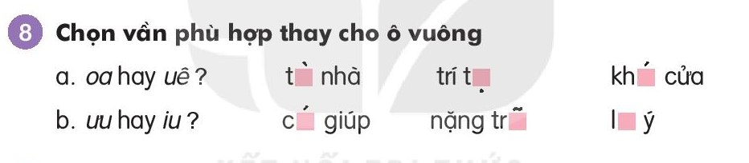
a. oa hay uê?
tòa nhà trí tuệ khóa cửa
b. ưu hay iu?
Cứu giúp nặng trĩu lưu ý

Slide 11
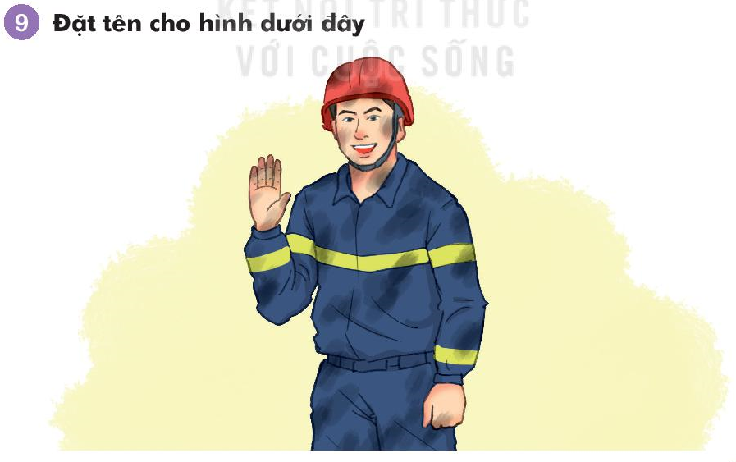

Slide 12





Củng cố - Dặn dò
- Nhận xét tiết học
Chuẩn bị bài sau:

